Slide 1
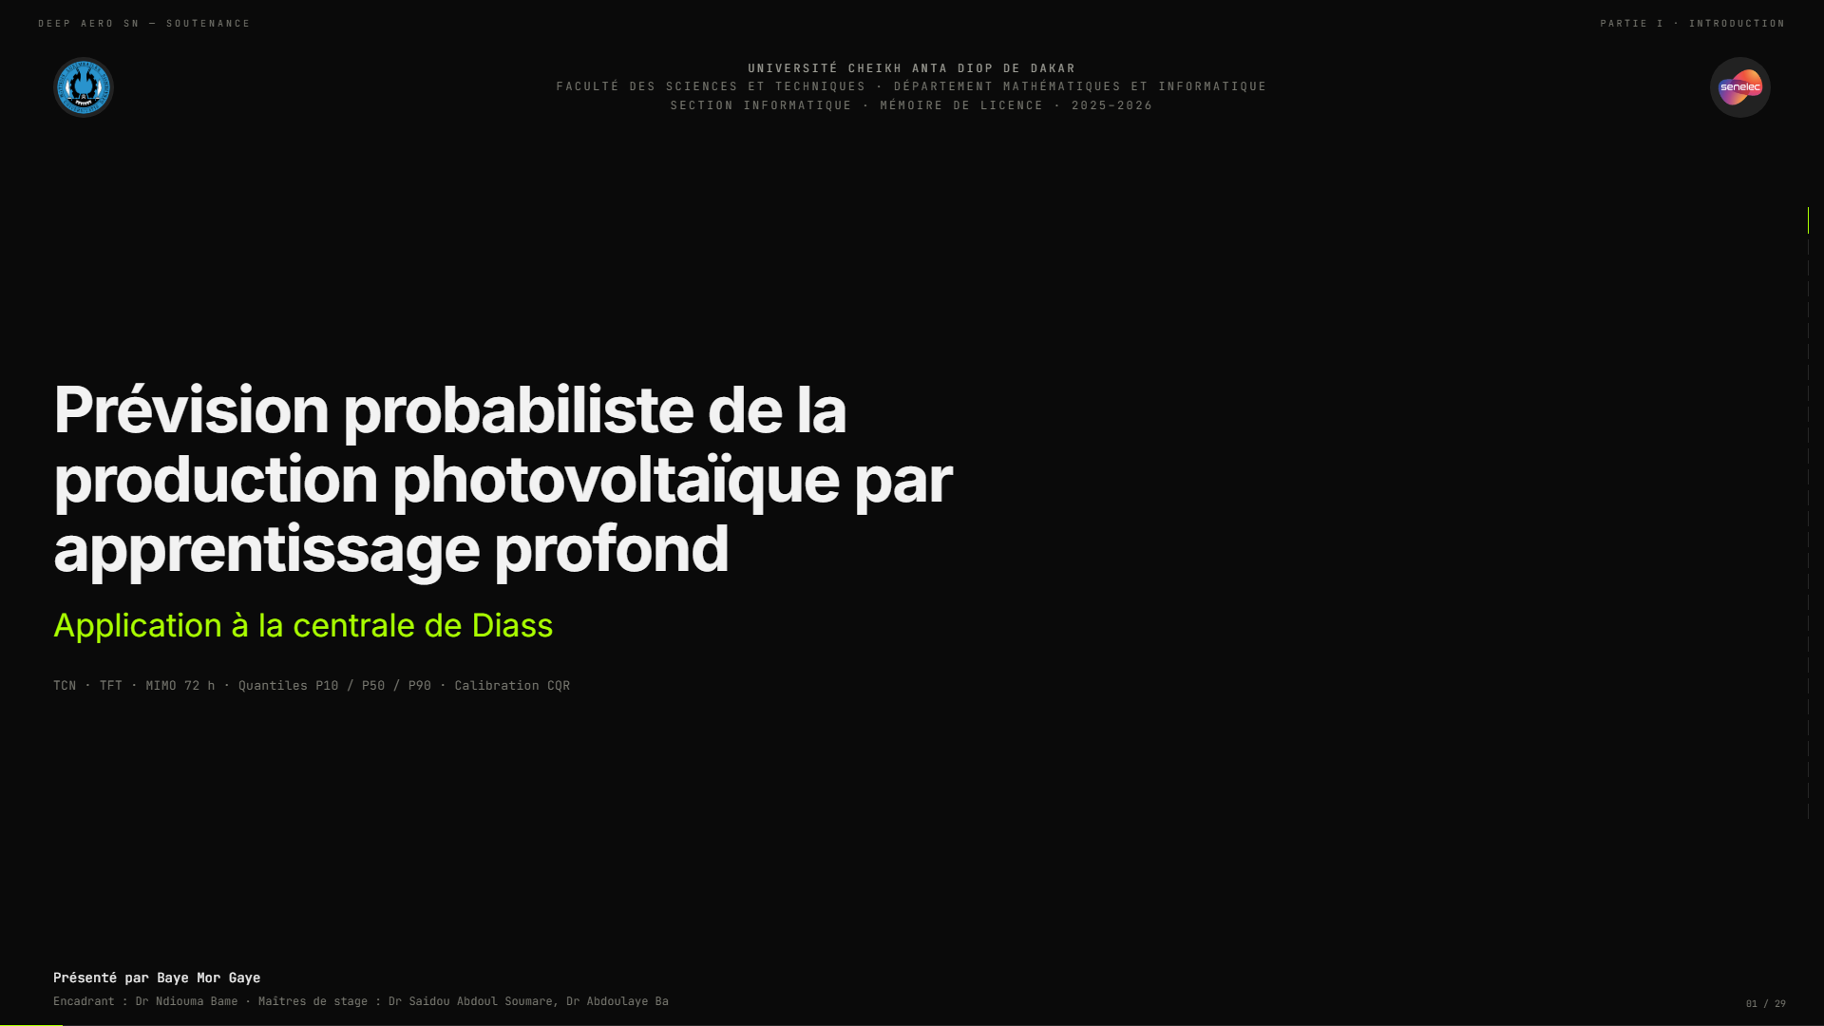
Notes:
Bonjour à tous. Je vous présente mon mémoire de licence en informatique : prévision probabiliste de la production photovoltaïque par apprentissage profond, application à la centrale de Diass. Il a été encadré par le Dr Ndiouma Bame, et en stage par le Dr Saidou Abdoul Soumare et le Dr Abdoulaye Ba, de la SENELEC. Je vais suivre le plan du mémoire : le contexte, les méthodes, puis l'application à Diass.

Slide 2
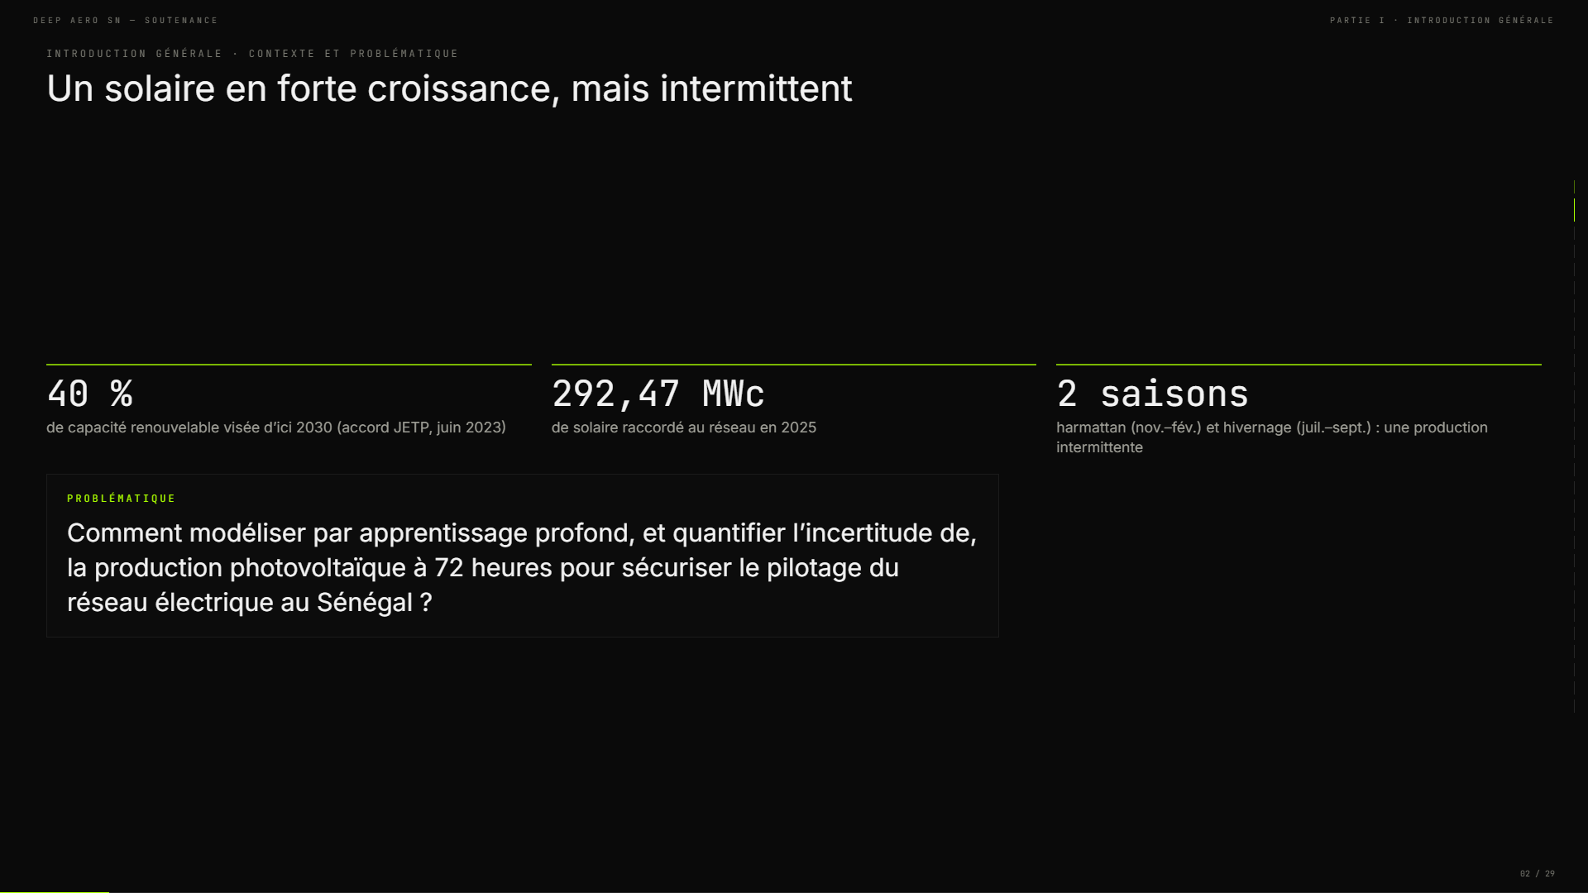
Notes:
Le Sénégal s'est engagé, dans le cadre du JETP signé en juin 2023, à porter les renouvelables à 40 % de la capacité installée d'ici 2030. Le solaire est passé à 292 mégawatts-crête en 2025. Mais le climat sahélien rend la production intermittente : harmattan de novembre à février, hivernage de juillet à septembre, passages nuageux. Chaque erreur de prévision se traduit par un déséquilibre du réseau et un appel aux réserves thermiques. D'où ma problématique : comment modéliser par apprentissage profond, et quantifier l'incertitude de, la production photovoltaïque à 72 heures pour sécuriser le pilotage du réseau ?

Slide 3
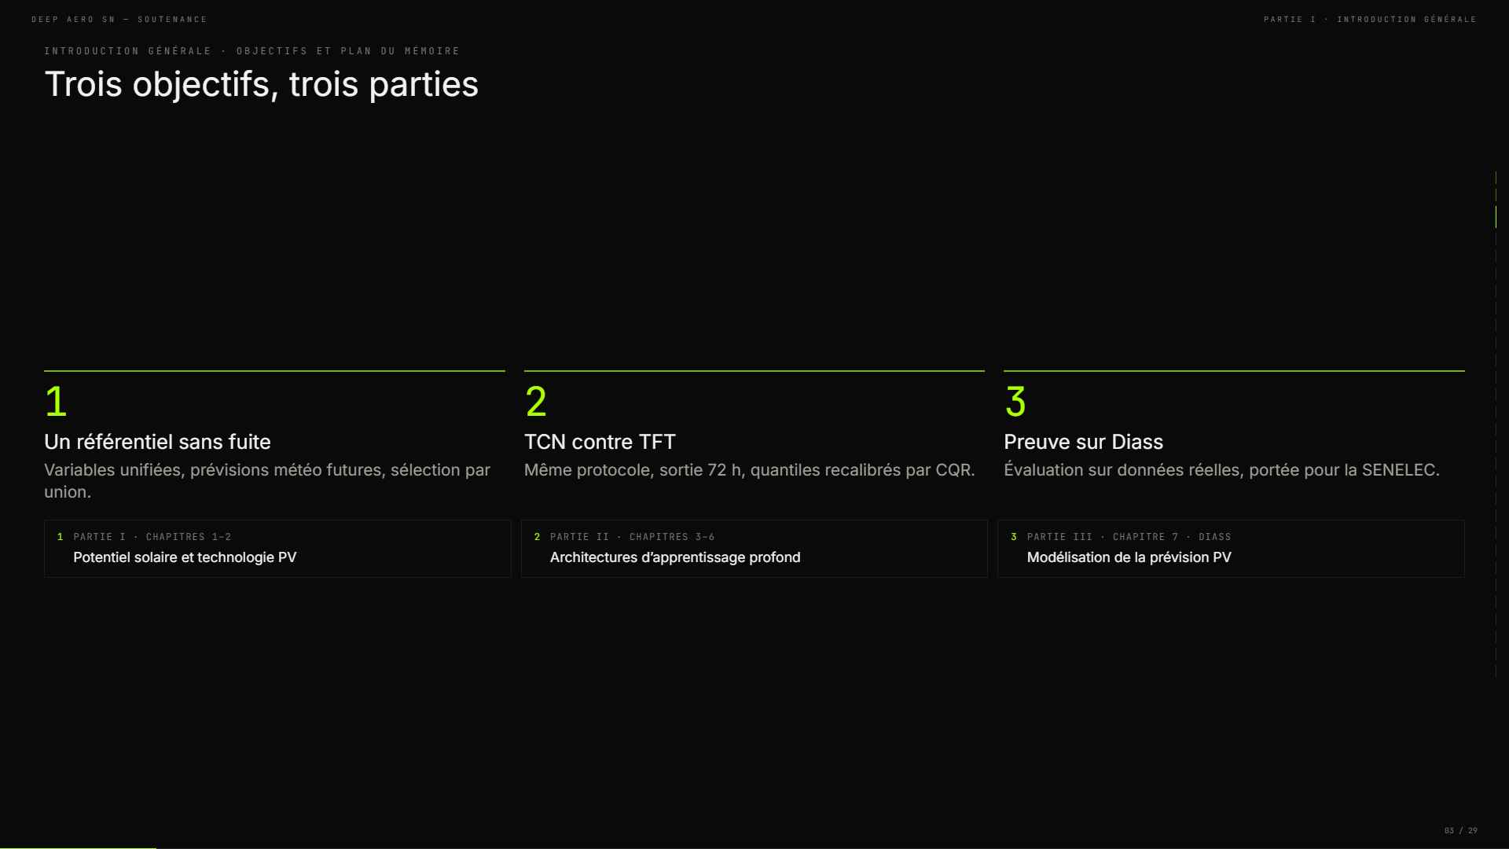
Notes:
Je réponds en trois objectifs, qui forment une progression. Un : construire un référentiel de variables unifié, enrichi de prévisions météo futures, avec une sélection conçue pour éviter les fuites d'information. Deux : concevoir et comparer le TCN et le TFT en prévision multi-horizon à 72 heures, avec des quantiles recalibrés par CQR. Trois : évaluer sur les données réelles de Diass et analyser la portée pour la SENELEC. Le plan suit trois parties : le potentiel solaire et la physique, les architectures, puis la modélisation sur Diass.

Slide 4
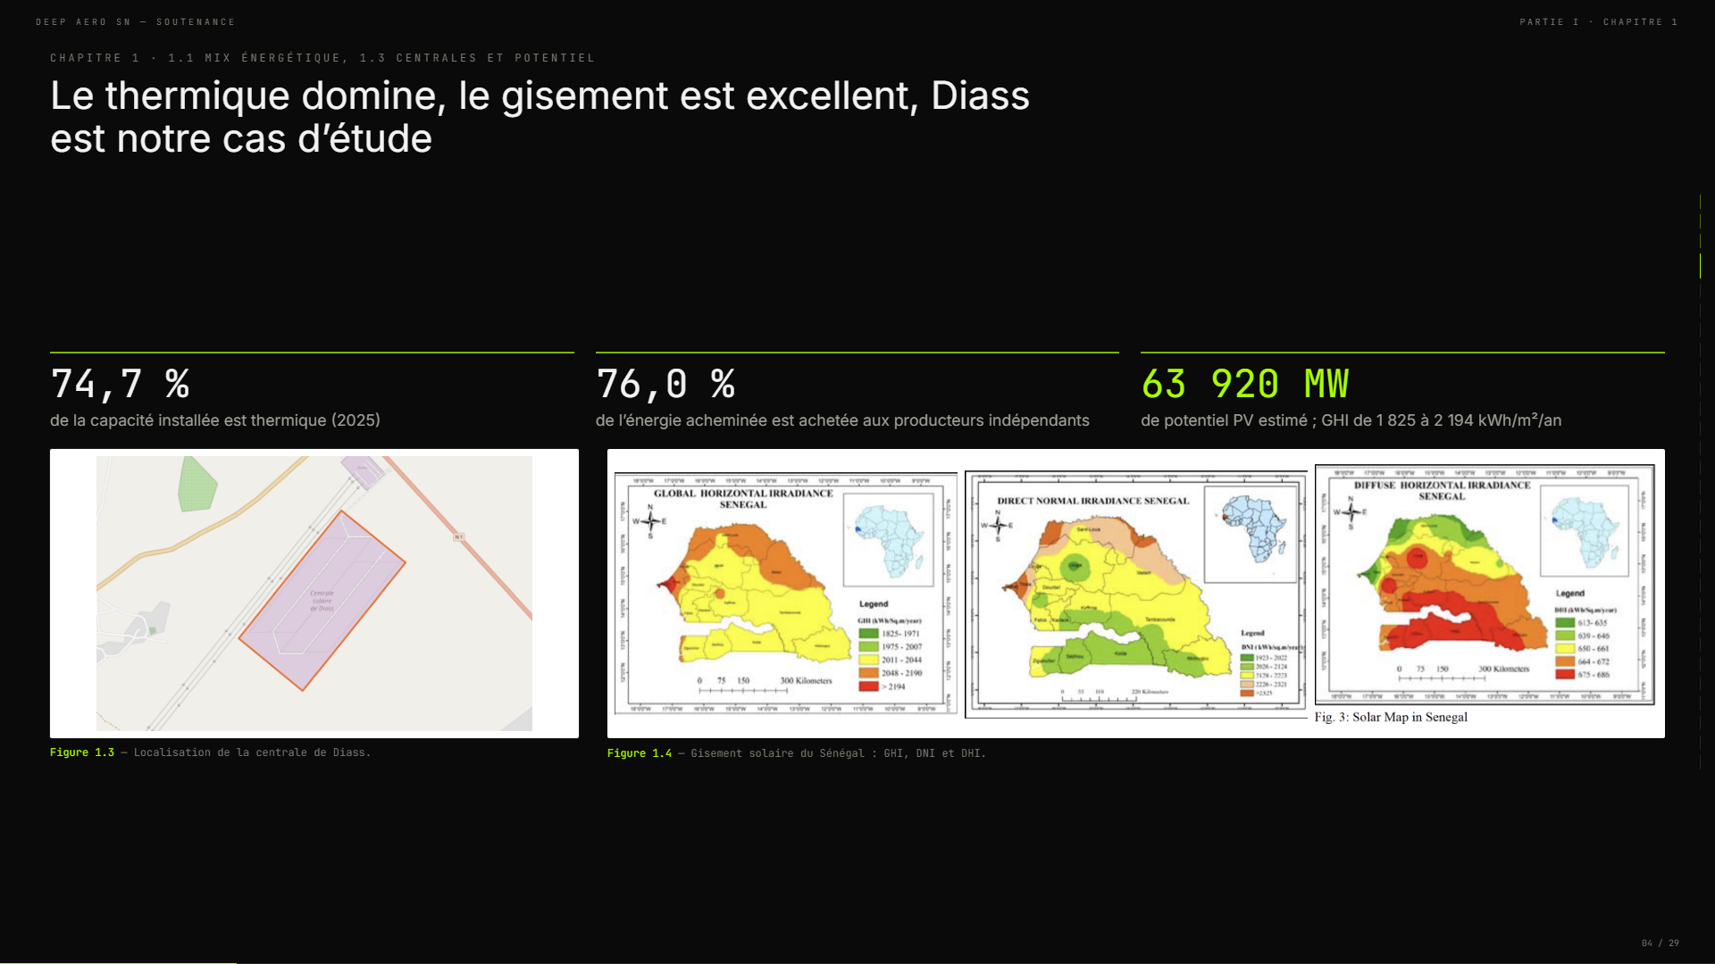
Notes:
Premier chapitre : le cadre énergétique. Le thermique domine encore, 74,7 % de la capacité installée en 2025, et 76 % de l'énergie acheminée est achetée aux producteurs indépendants : la SENELEC ne pilote pas la majorité de ce qui transite sur son réseau, d'où l'intérêt de la prévision. Le gisement solaire national est l'un des plus réguliers : le GHI annuel va de 1 825 à 2 194 kWh par mètre carré, avec un potentiel estimé à 63 920 MW. Et notre cas d'étude, Diass, est la première centrale solaire publique du pays, dont vous voyez la localisation à gauche.

Slide 5
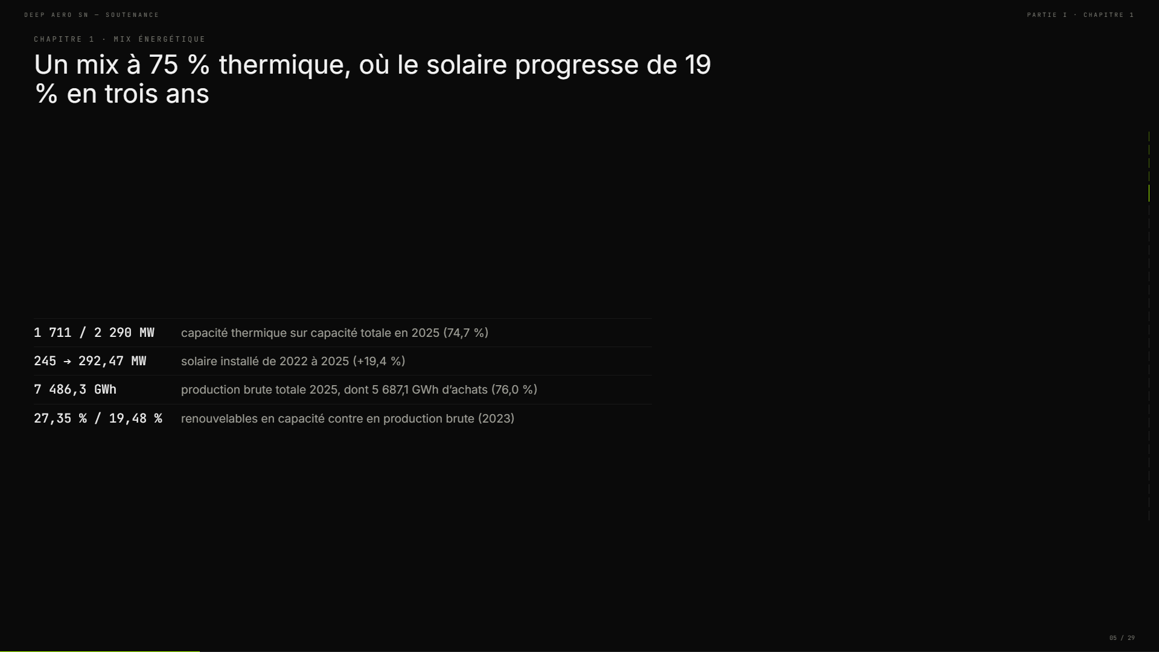
Notes:
Le thermique pèse 1 711,14 MW sur 2 289,52 MW en 2025. Le solaire passe de 245 MW en 2022 à 292,47 MW en 2025, soit plus 19,4 %. La production brute totale atteint 7 486,3 GWh, dont 76 % d'achats. En 2023, les renouvelables pèsent 27,35 % de la capacité mais seulement 19,48 % de la production brute : c'est l'effet de l'intermittence.

Slide 6
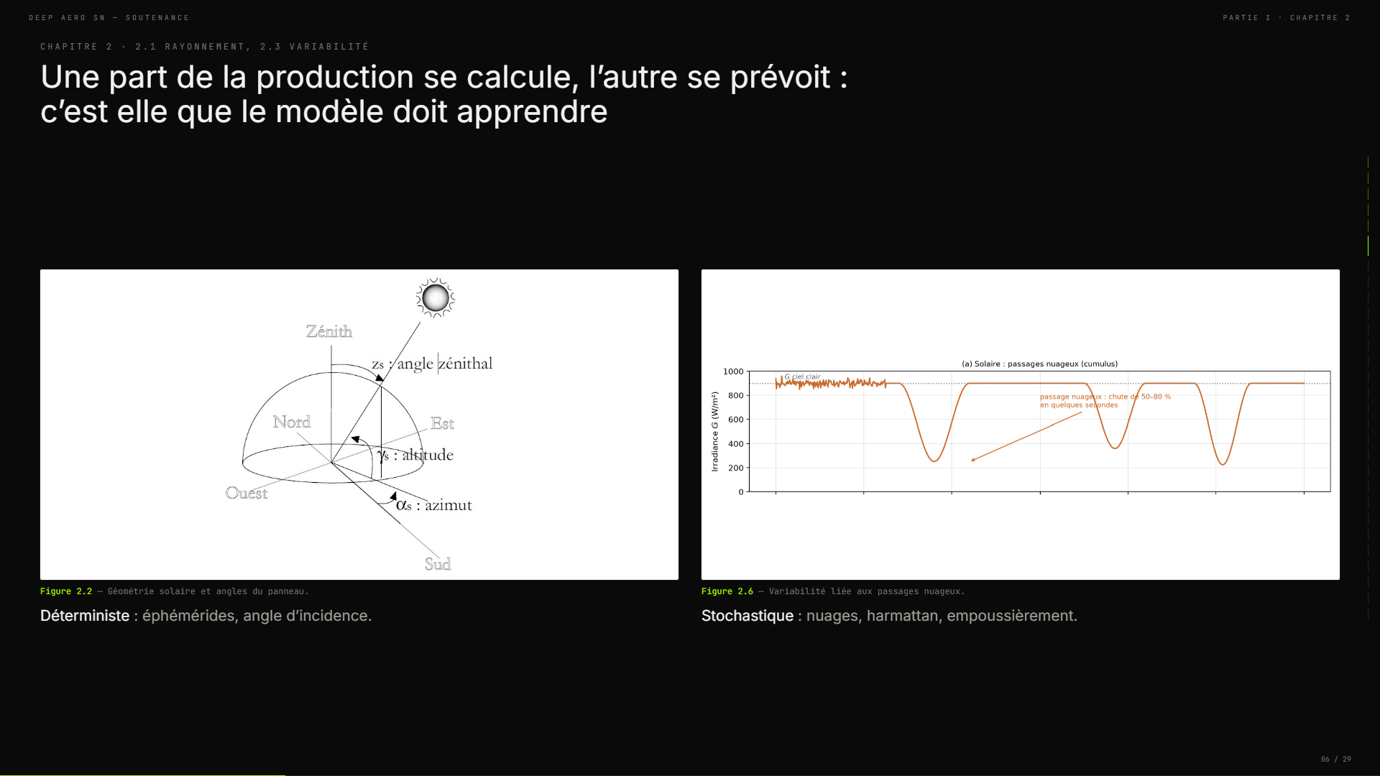
Notes:
Deuxième chapitre : la physique. Une part de la production se calcule exactement : la géométrie solaire, l'angle d'incidence, à partir des éphémérides. L'autre est stochastique : passages nuageux, harmattan, empoussièrement. La figure de droite montre les chutes d'irradiance au passage des nuages. C'est cette part-là que les modèles d'apprentissage profond doivent capturer, à partir du référentiel de variables présenté en fin de chapitre.

Slide 7
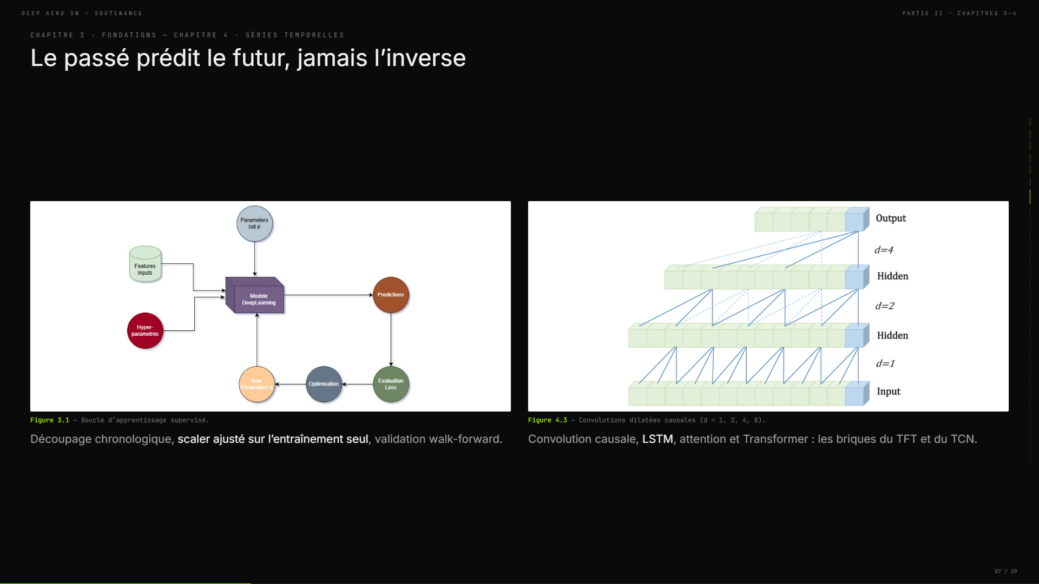
Notes:
Deuxième partie : les architectures. Les chapitres 3 et 4 posent les fondations. Chapitre 3 : la boucle d'apprentissage supervisé, avec un protocole strict pour les séries temporelles : découpage chronologique, normalisation ajustée sur l'entraînement seul, validation walk-forward. Le passé prédit le futur, jamais l'inverse. Chapitre 4 : les briques pour les séries temporelles, la convolution causale dilatée, qui étend le champ réceptif sans regarder le futur, les réseaux récurrents LSTM, puis l'attention et le Transformer. TFT et TCN combinent ces briques.

Slide 8
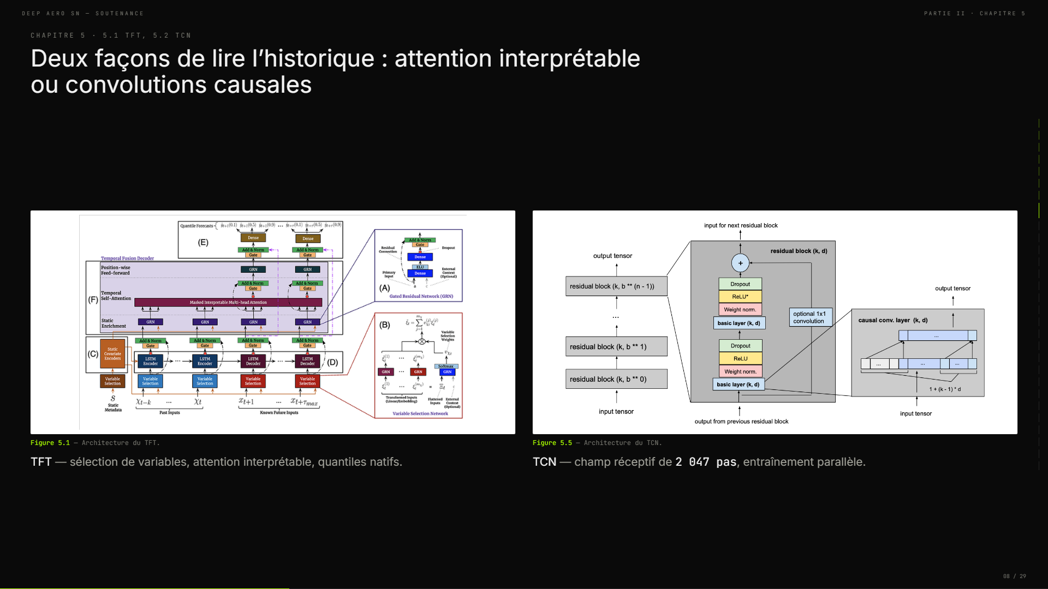
Notes:
Chapitre 5 : les deux architectures, dans l'ordre du mémoire. Le Temporal Fusion Transformer d'abord : sélection de variables par la VSN, blocs GRN à porte GLU, attention multi-têtes interprétable, entrées futures connues et sortie en quantiles native. Sa valeur ajoutée est l'interprétabilité. Ensuite le TCN : convolutions causales dilatées, avec un noyau de 3 et 10 couches le champ réceptif atteint 2 047 pas, plus de trois semaines d'historique horaire, avec un entraînement entièrement parallélisable. En contrepartie, pas de variables statiques natives ni d'interprétabilité native.

Slide 9
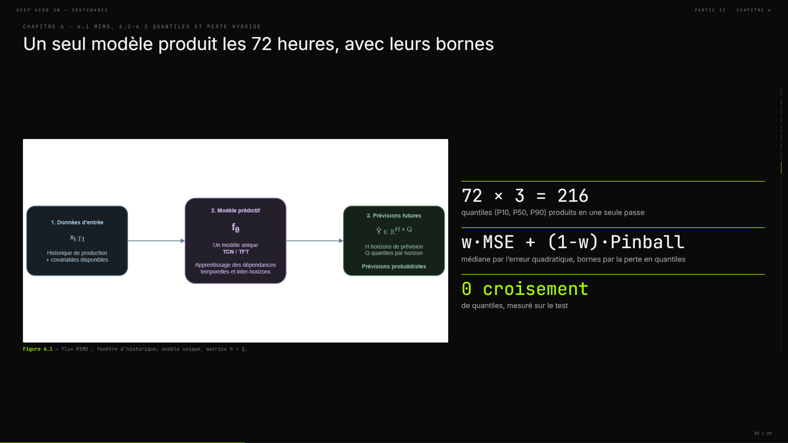
Notes:
Chapitre 6 : la stratégie de prévision. La sortie est traitée en MIMO : un seul modèle reçoit une fenêtre d'historique et produit en une passe la matrice 72 horizons par 3 quantiles, soit 216 valeurs. J'ai écarté la prévision récursive : l'erreur s'accumule sur 72 pas et il faudrait 72 entraînements. La perte est hybride : une erreur quadratique sur la médiane et une perte pinball sur les quantiles 10, 50 et 90. Les croisements de quantiles mesurés sur le test sont nuls.

Slide 10
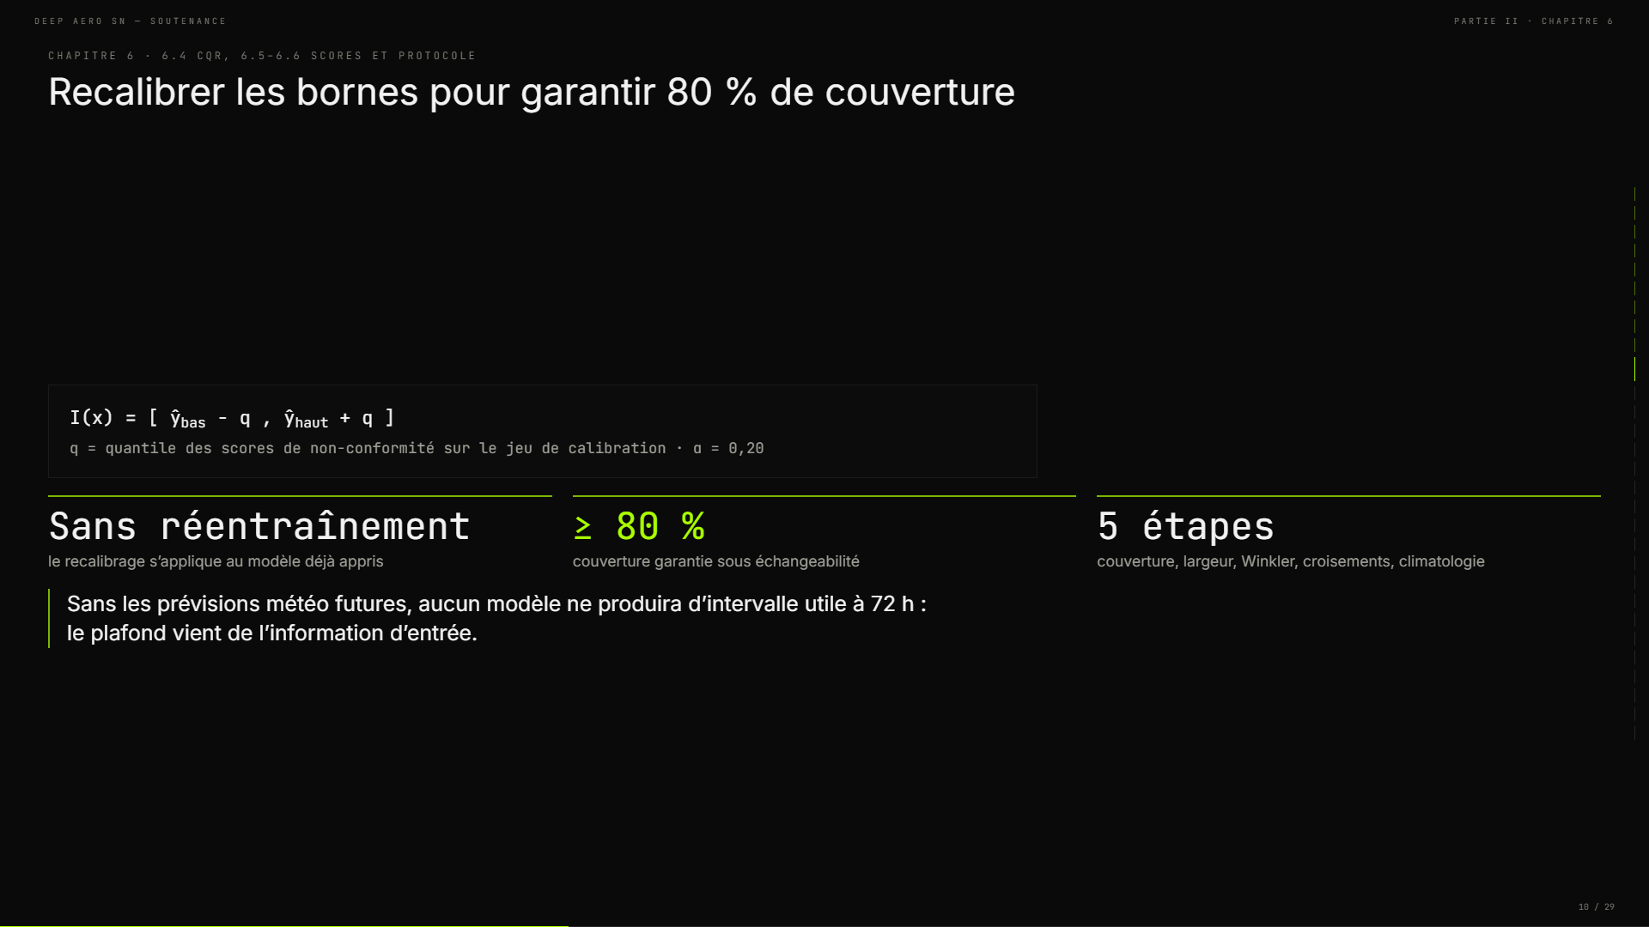
Notes:
Toujours au chapitre 6 : les quantiles appris ne garantissent pas la couverture en échantillon fini. La calibration conformelle CQR les corrige sans réentraînement. Sur un jeu de calibration, on mesure le plus grand dépassement des bornes, on prend son quantile, puis on le retire de la borne basse et on l'ajoute à la borne haute. Avec alpha égal à 20 %, la couverture d'au moins 80 % est garantie sous échangeabilité. L'évaluation suit cinq étapes : couverture et largeur par horizon, score propre de Winkler, diagnostic de croisement, comparaison à la climatologie. Un point clé : sans covariables météo futures, aucun modèle ne produit d'intervalle utile à 72 heures.

Slide 11
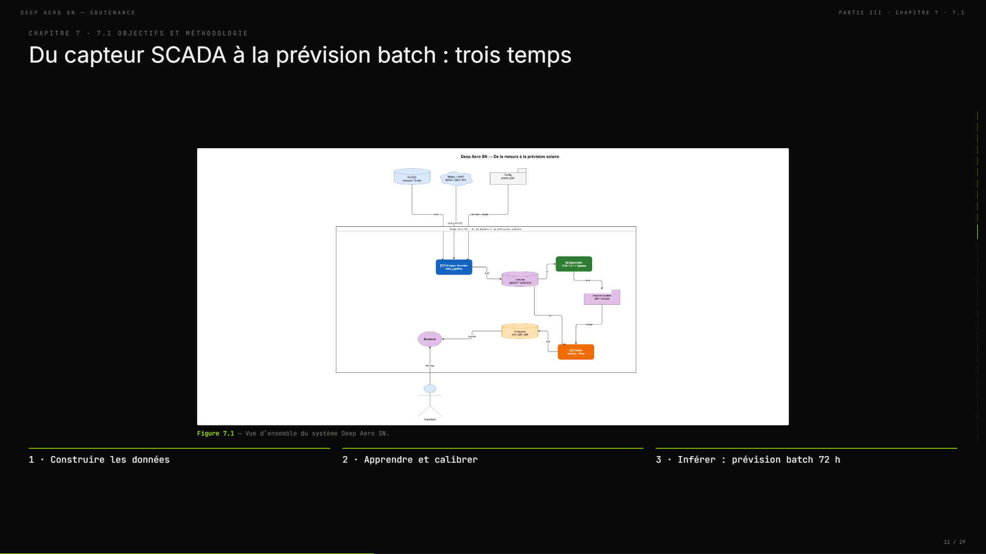
Notes:
Troisième partie : le chapitre 7 met tout cela à l'épreuve sur Diass. Section 7.1 : les objectifs sont de prévoir la production à 72 heures, d'y associer une enveloppe P10–P90, et de comparer plusieurs architectures sur un protocole identique. La démarche tient en trois temps, que montre la figure : construire les données, de l'export SCADA au fichier de features ; apprendre, du découpage jusqu'à la calibration ; puis l'inférence, qui produit une prévision par lots avec son enveloppe. Les sections suivantes suivent ce fil.

Slide 12
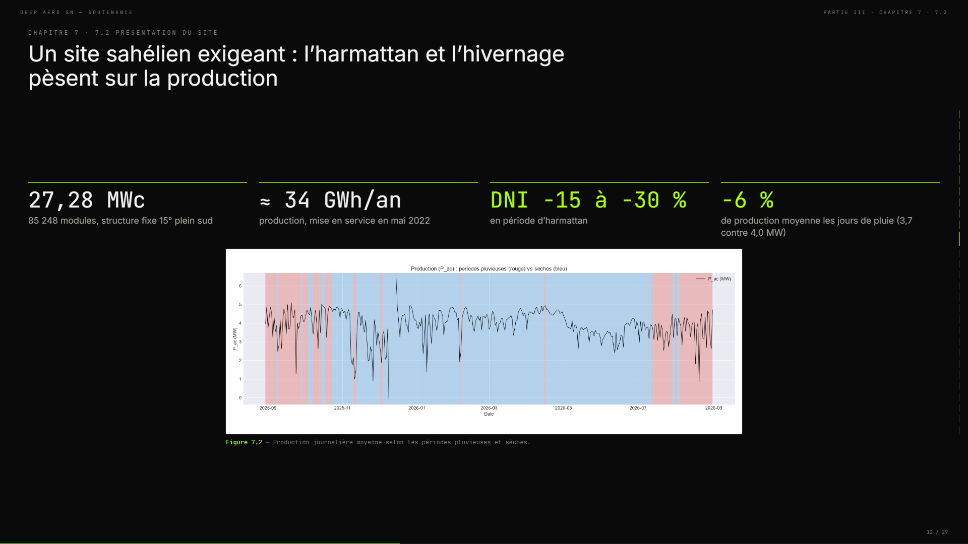
Notes:
Section 7.2 : le site. Diass compte 85 248 modules polycristallins, soit 27,28 MWc en continu, sur une structure fixe inclinée à 15 degrés plein sud, pour environ 34 gigawattheures par an. Le climat impose quatre phénomènes : le cycle diurne, la variabilité nuageuse de l'hivernage, les aérosols de l'harmattan avec un DNI qui perd de 15 à 30 %, et les pertes thermiques, la température de cellule montant à 65–75 degrés. La figure montre l'effet de la pluie : 3,7 mégawatts en moyenne les jours de pluie contre 4,0 les jours secs, soit moins 6 %.

Slide 13
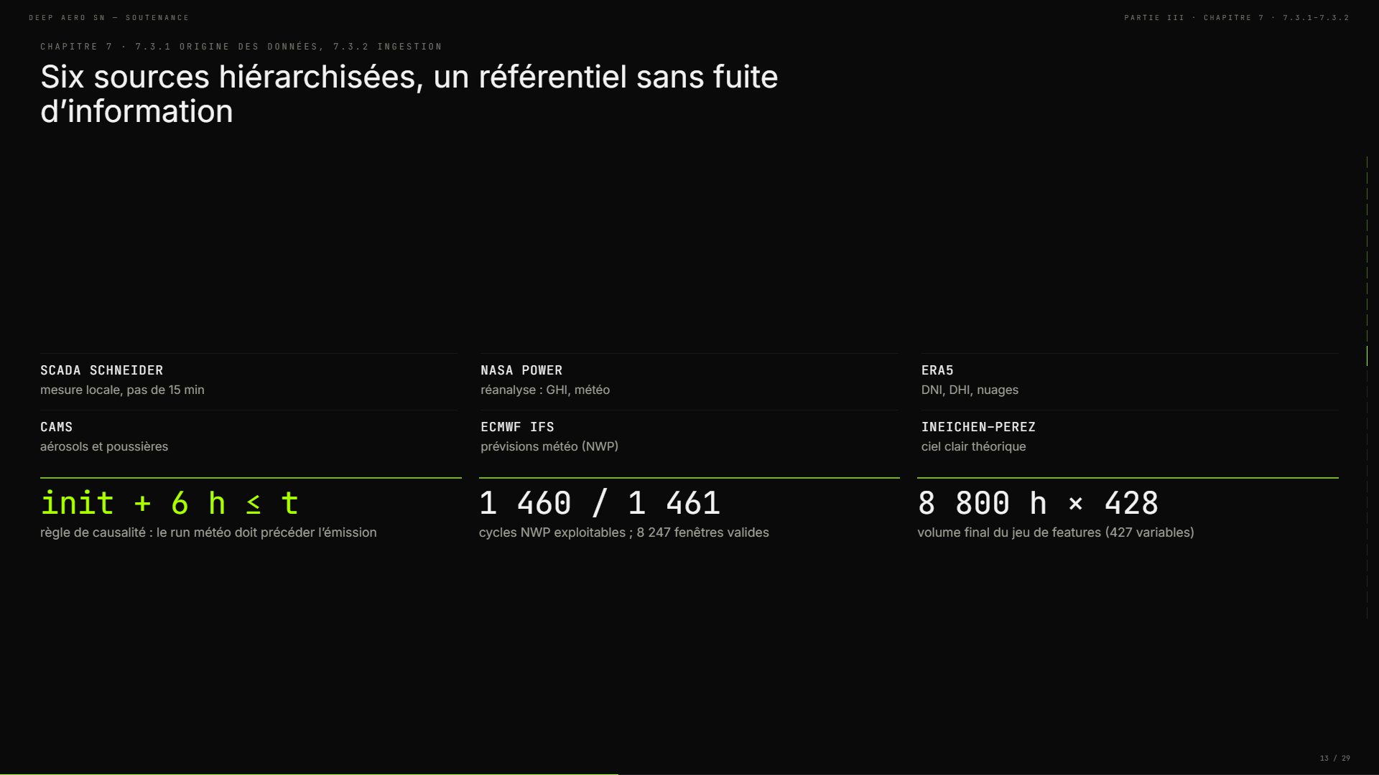
Notes:
Section 7.3 : les données. Elles viennent de six sources hiérarchisées : le SCADA de la centrale, NASA POWER et ERA5 pour les réanalyses, CAMS pour les aérosols, ECMWF IFS pour les prévisions météo, et Ineichen–Perez pour le ciel clair. L'ordre de priorité va de la mesure locale à NASA POWER puis ERA5. L'interpolation est limitée à 24 heures, sans extrapolation, et la vraie coupure du 9 au 15 décembre 2025 est conservée. Pour les prévisions météo, la règle de causalité impose que l'initialisation du run plus six heures précède l'heure d'émission. Sur 1 461 cycles demandés, 1 460 sont exploitables, et 8 247 fenêtres sont valides. Le jeu final fait 8 800 heures et 428 colonnes.

Slide 14
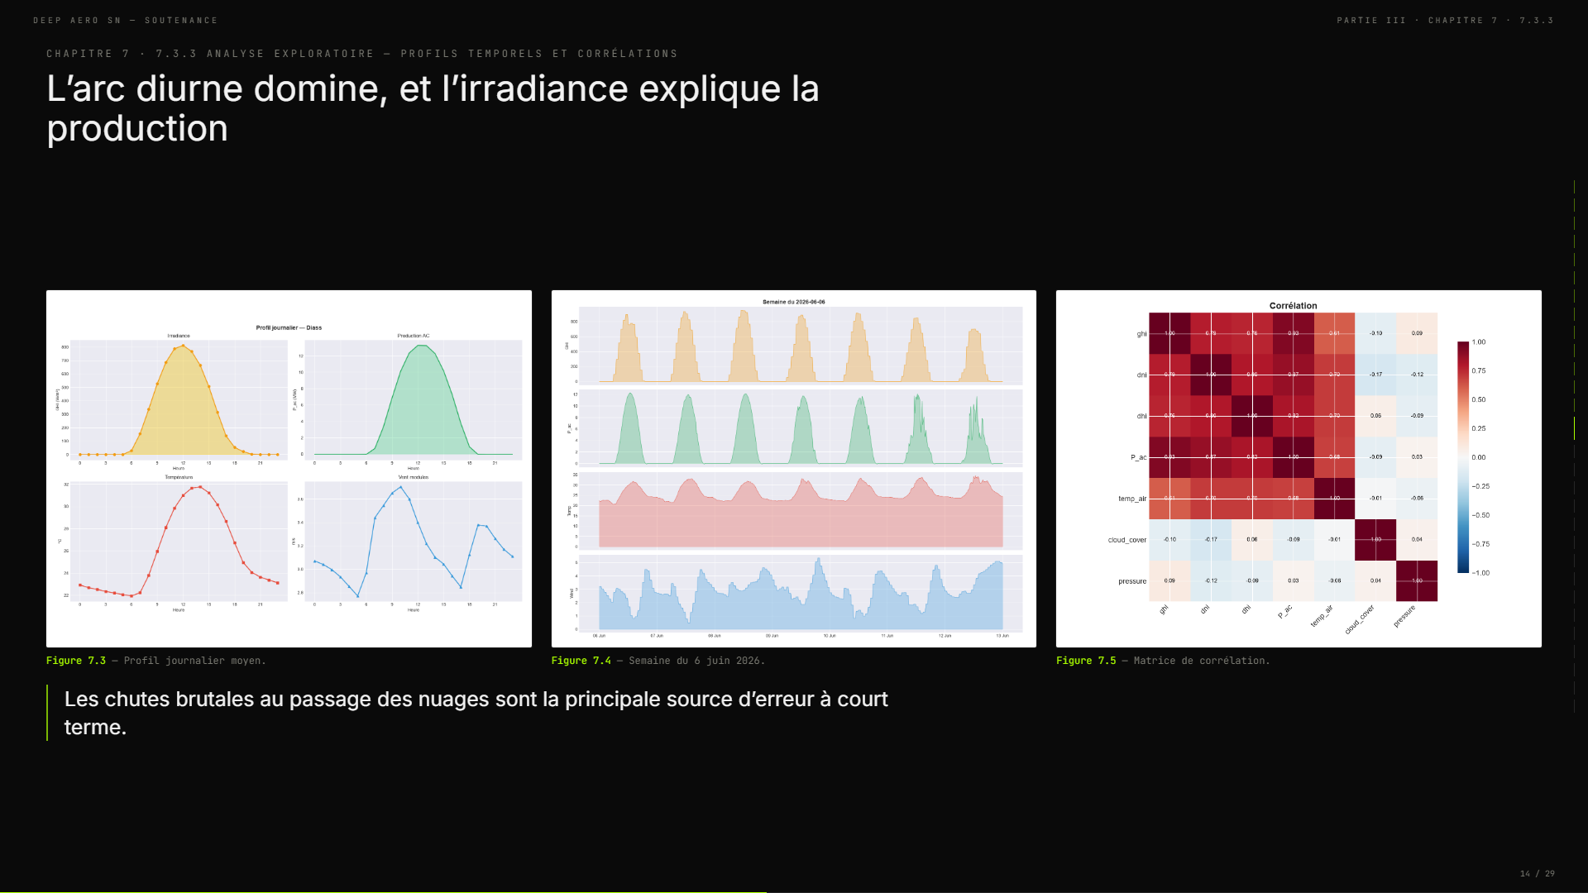
Notes:
Avant de modéliser, j'explore les données : section 7.3.3. Le profil journalier moyen montre l'arc diurne attendu : l'irradiance et la production culminent vers midi, la température suit avec environ deux heures de retard. La semaine du 6 juin 2026 montre que la production épouse l'irradiance, avec des chutes brutales au passage des nuages, qui sont la principale source d'erreur à court terme. Enfin la matrice de corrélation confirme que l'irradiance domine la production et que la couverture nuageuse joue en sens inverse.

Slide 15
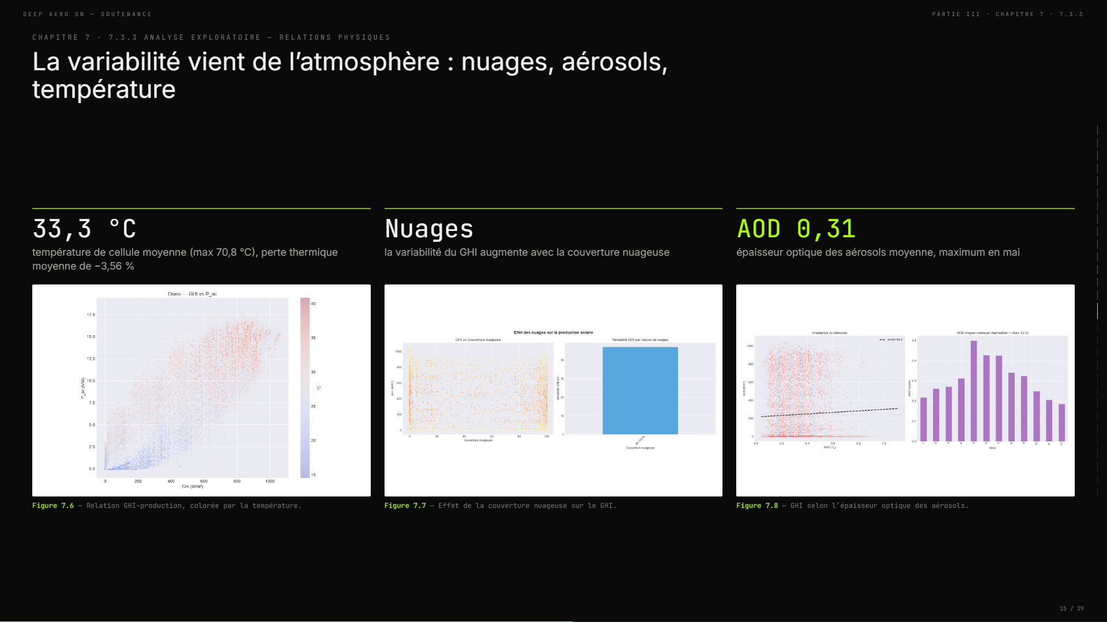
Notes:
La relation entre GHI et production est quasi linéaire sous ciel clair et se disperse dès que le ciel se couvre. Avec le modèle NOCT, la température de cellule moyenne est de 33,3 degrés pour une perte thermique moyenne de 3,56 %. La variabilité du GHI augmente avec la couverture nuageuse, ce qui justifie des retards courts d'irradiance. Enfin l'épaisseur optique des aérosols vaut 0,31 en moyenne et atteint son maximum en mai. Ces effets de l'atmosphère sont ceux que le modèle devra apprendre.

Slide 16
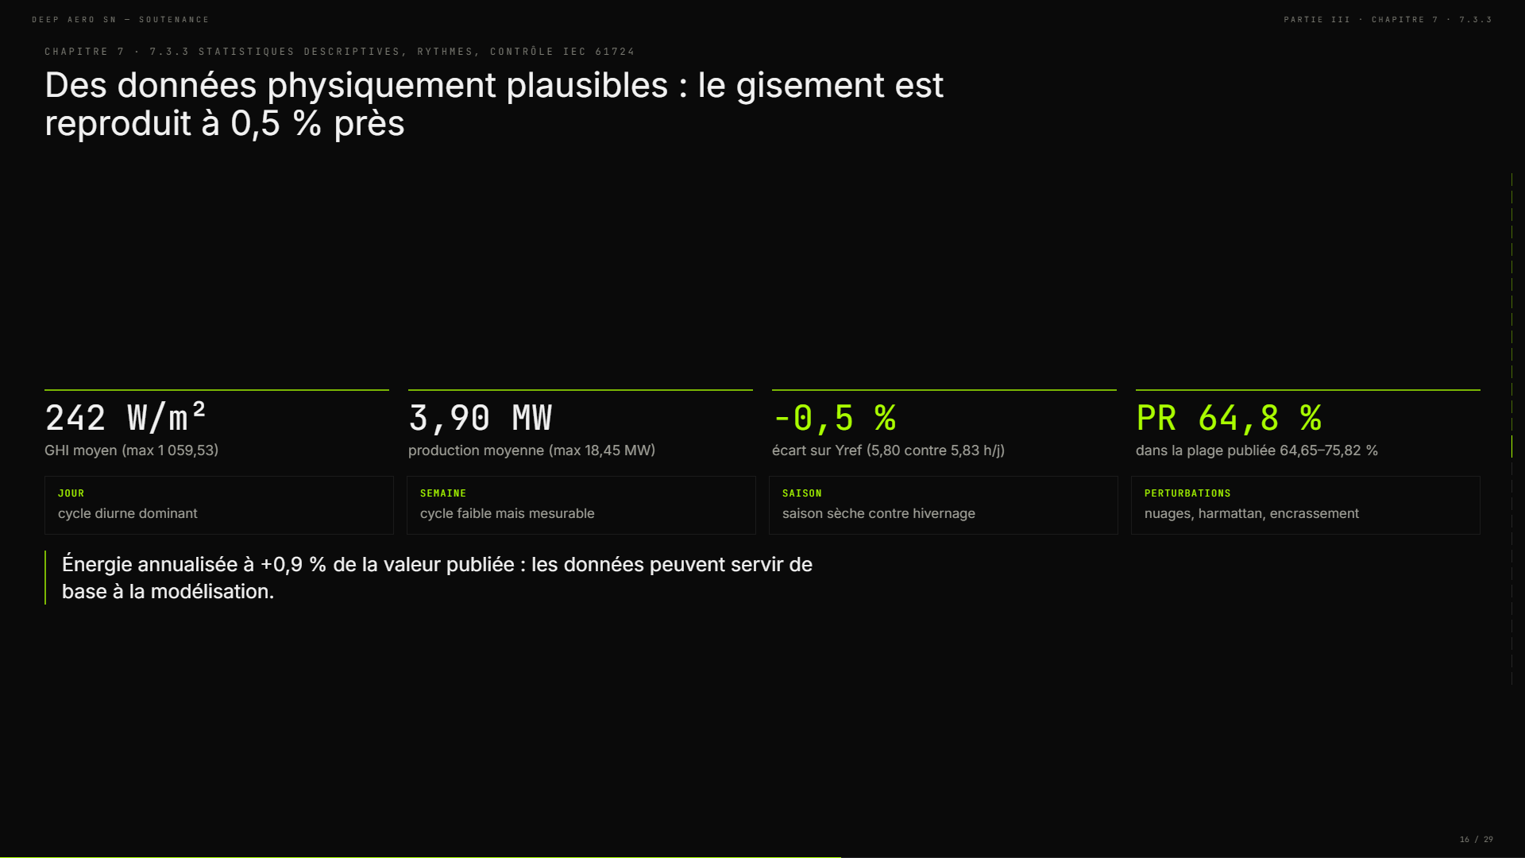
Notes:
Les statistiques confirment les ordres de grandeur : GHI moyen de 242 watts par mètre carré, production moyenne de 3,9 mégawatts avec des pointes à 18,45. Quatre rythmes se dégagent : le cycle diurne domine, le cycle hebdomadaire est faible, le saisonnier oppose saison sèche et hivernage, et des perturbations ponctuelles s'y ajoutent. Les pas nocturnes seront masqués à l'évaluation. Ensuite, le contrôle selon la norme IEC 61724 : le gisement de référence est reproduit à 0,5 % près, le performance ratio de 64,8 % tombe dans la plage publiée, et l'énergie annualisée est à plus 0,9 %. Les données sont donc plausibles et peuvent servir de base à la modélisation.

Slide 17
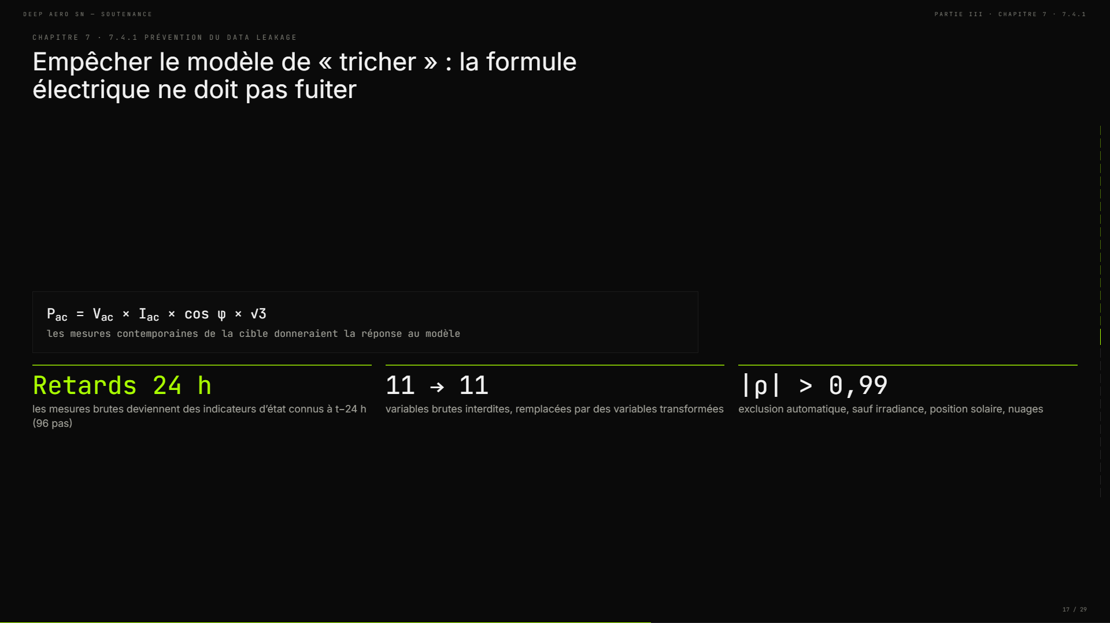
Notes:
Section 7.4 : la mise en œuvre, qui commence par la prévention des fuites. Le problème : les variables électriques mesurées au même instant que la cible, courants, tensions, puissances, sont reliées à la production par une égalité stricte, P égale V fois I fois cosinus phi fois racine de trois. Un modèle qui les reçoit apprend cette formule au lieu d'anticiper la météo, et serait inutilisable en exploitation. Je ne supprime pas le SCADA : je le transforme en variables causales, des retards de 24 heures. Les onze variables brutes interdites sont remplacées par onze variables transformées. Enfin, toute variable corrélée à plus de 0,99 avec la cible est exclue automatiquement, sauf les drivers physiques autorisés.

Slide 18
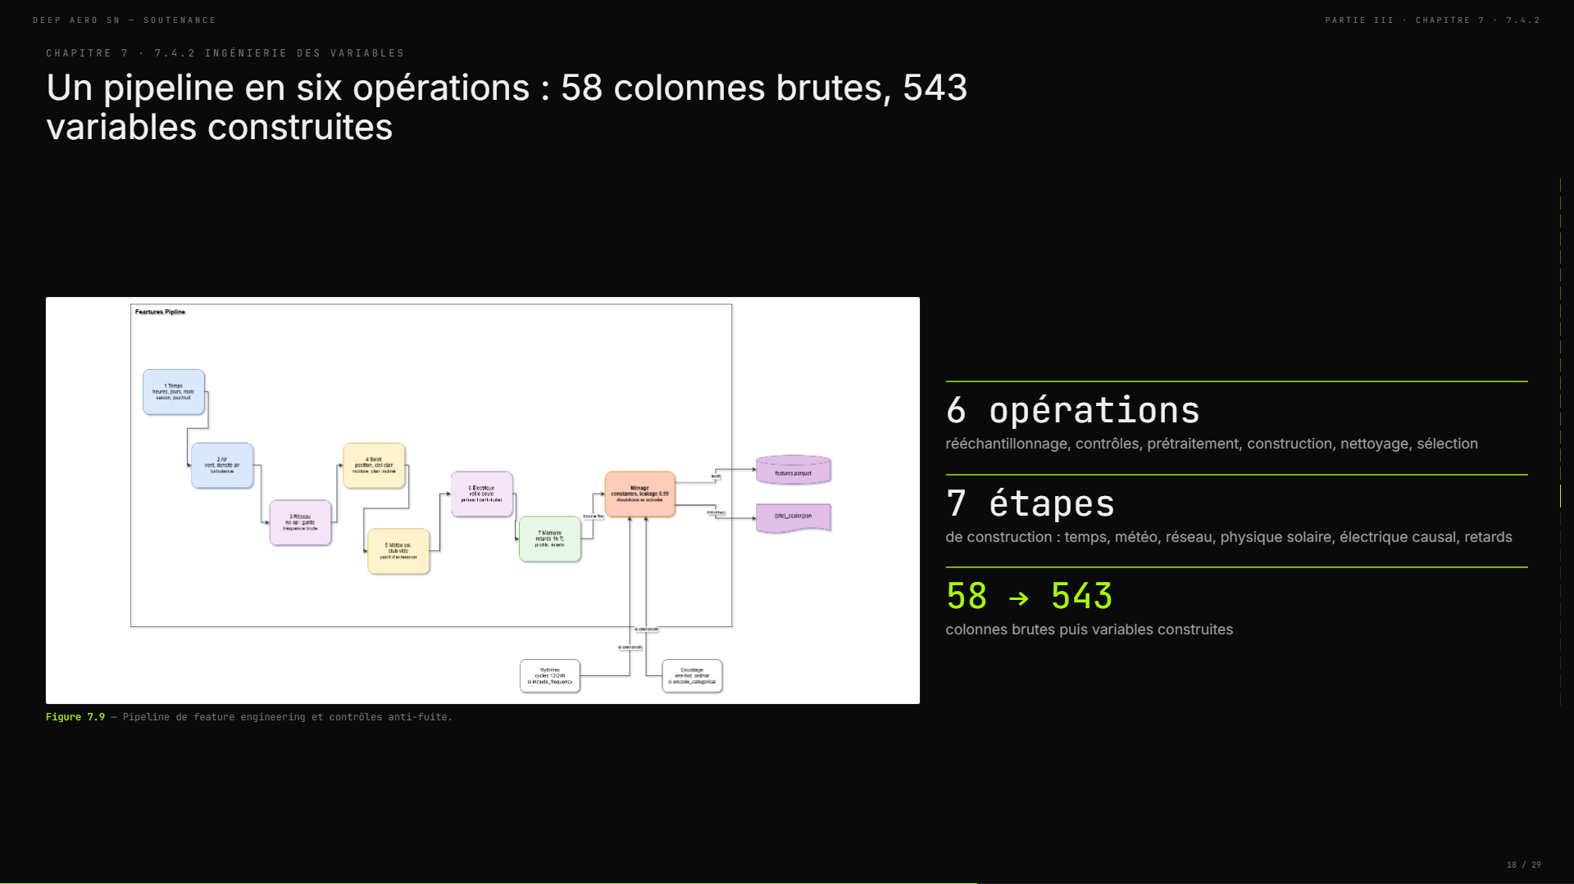
Notes:
Section 7.4.2 : l'ingénierie des variables. Le pipeline charge le fichier brut et exécute six opérations : rééchantillonnage horaire, contrôles Great Expectations, prétraitement avec interpolation limitée, sept étapes de construction de variables, nettoyage, puis sélection. Les sept étapes couvrent l'encodage cyclique du temps, la météo, la fréquence réseau, la physique solaire, la transformation électrique causale et les retards. En bilan : 58 colonnes brutes entrent, 543 variables sortent à la sélection.

Slide 19
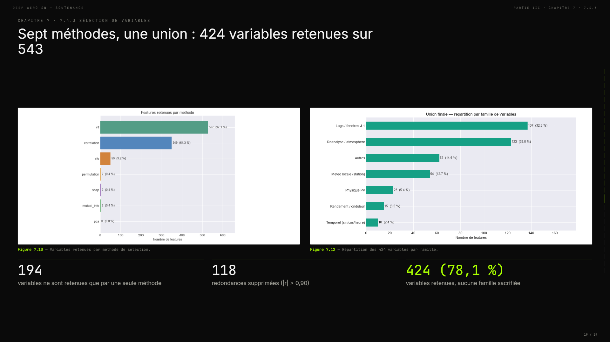
Notes:
Section 7.4.3 : la sélection. Sept méthodes indépendantes sont appliquées, et la sélection finale est leur union : corrélation, information mutuelle, ACP, élimination récursive, VIF, permutation et SHAP. Elles s'accordent peu : aucune variable n'est retenue par les sept, et 194 ne le sont que par une seule. Un vote majoritaire écarterait ce que seule une méthode sait isoler, donc je garde l'union. De 543 variables, 424 sont retenues, après suppression de 118 redondances à corrélation supérieure à 0,90. La répartition par famille montre qu'aucune famille n'est sacrifiée. Je détaille la sélection par méthode à la planche suivante.

Slide 20
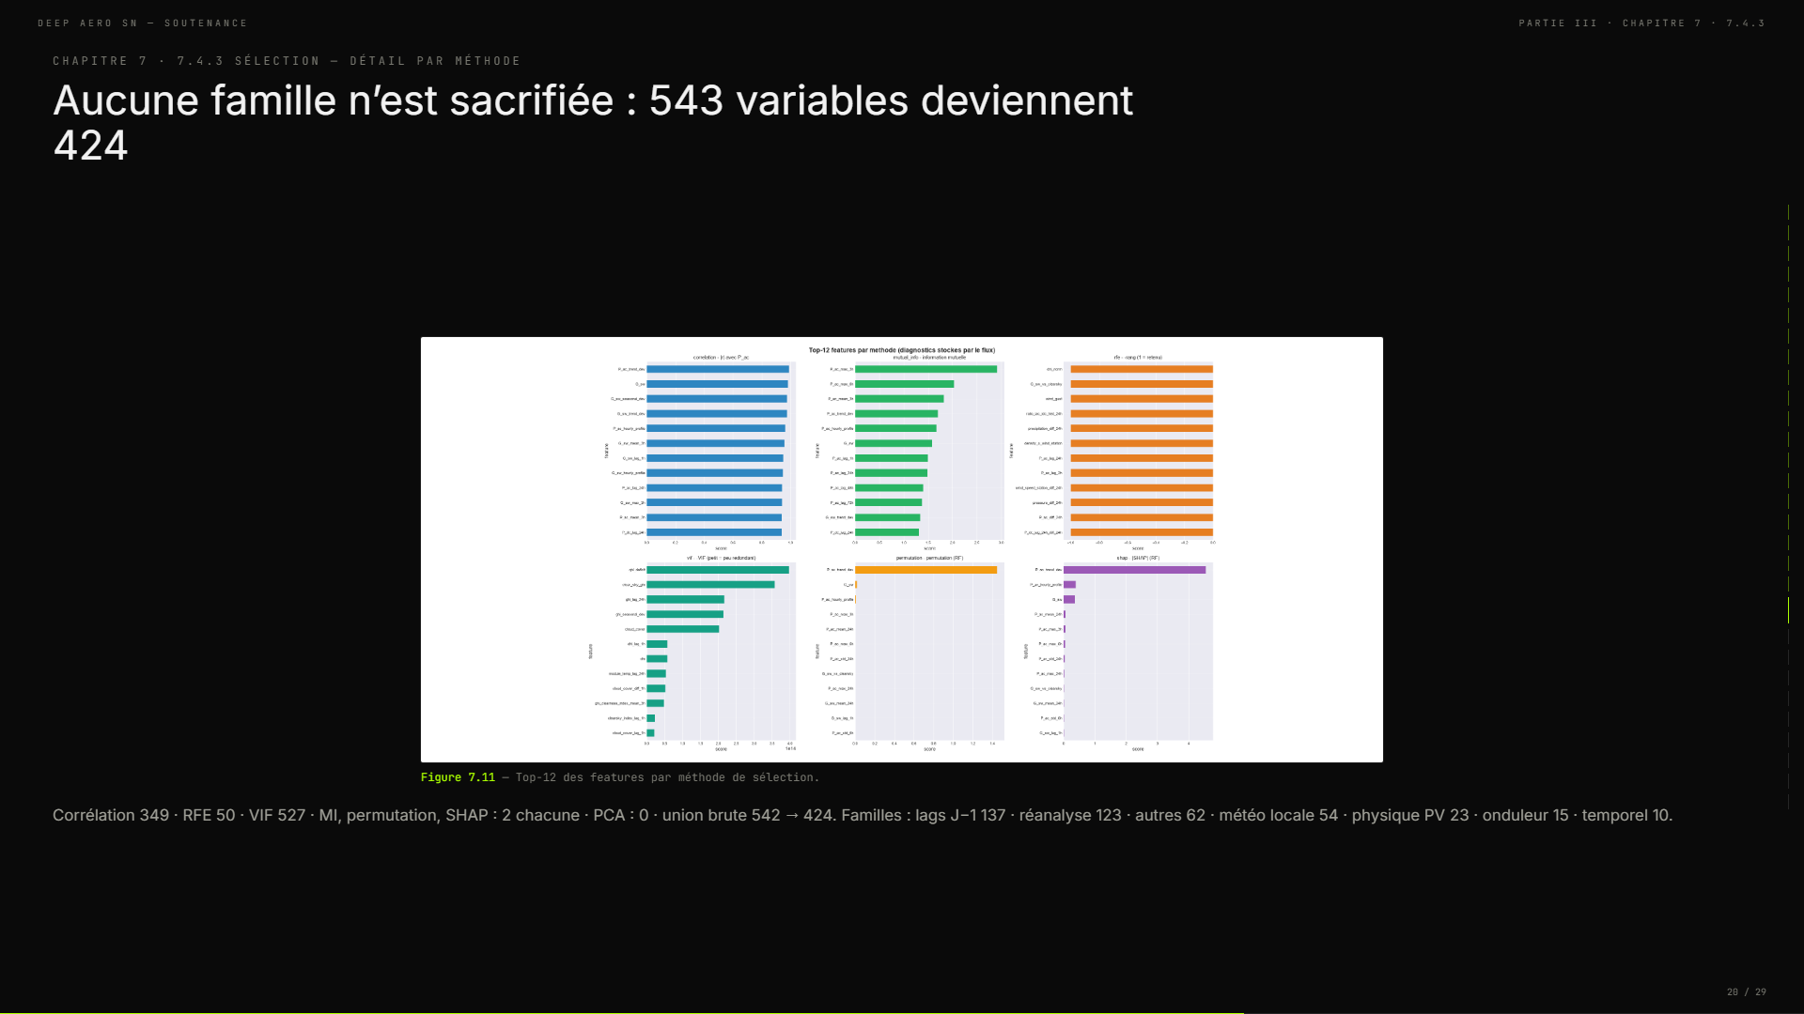
Notes:
le tableau 7.7. Corrélation 349 variables, RFE 50, VIF 527, et 2 chacune pour l'information mutuelle, la permutation et SHAP, 0 pour l'ACP. Union brute de 542, dédupliquée à 424. Répartition par famille : lags et fenêtres J moins 1 : 137, réanalyse : 123, autres : 62, météo locale : 54, physique PV : 23, rendement onduleur : 15, temporel : 10.

Slide 21
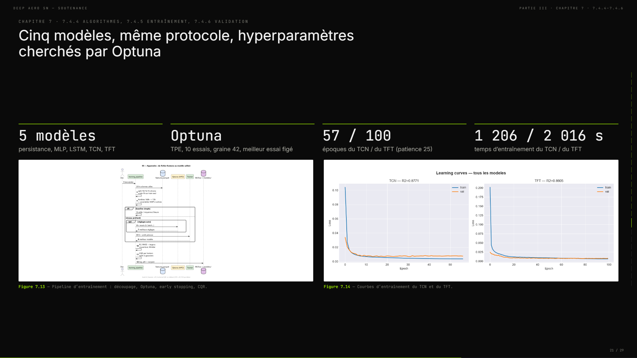
Notes:
Sections 7.4.4 à 7.4.6. Je compare cinq modèles sur un protocole commun : la persistance comme repère minimal, le MLP et le LSTM comme repères appris, et le TCN et le TFT, seuls à recevoir les prévisions météo futures et à produire des prévisions probabilistes, avec la perte hybride. Les hyperparamètres sont cherchés par Optuna, échantillonneur TPE, dix essais, et le meilleur essai est figé avec la graine 42. La validation sert à arrêter l'entraînement, avec une patience de 25 époques : le TCN s'arrête à l'époque 57, le TFT va jusqu'aux 100. Les courbes montrent une convergence régulière sans surapprentissage marqué. Le recalibrage CQR, alpha égal à 0,20, est ensuite appliqué sur la validation. Les hyperparamètres retenus suivent.

Slide 22
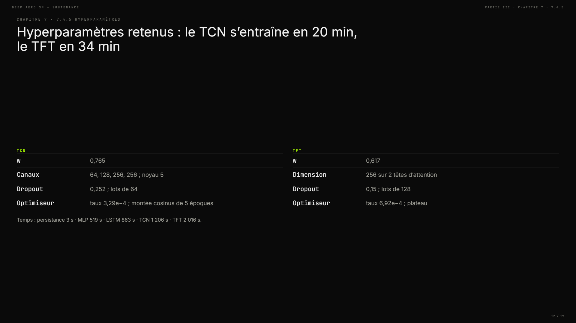
Notes:
le tableau 7.9. TCN : poids w de 0,765, canaux 64-128-256-256, noyau 5, dropout 0,252, lots de 64, montée cosinus de 5 époques, taux 3,29e-4. TFT : w de 0,617, dimension 256 sur 2 têtes, dropout 0,15, lots de 128, plateau, taux 6,92e-4. Temps : 3 secondes pour la persistance, 519 pour le MLP, 863 pour le LSTM, 1 206 pour le TCN, 2 016 pour le TFT.

Slide 23
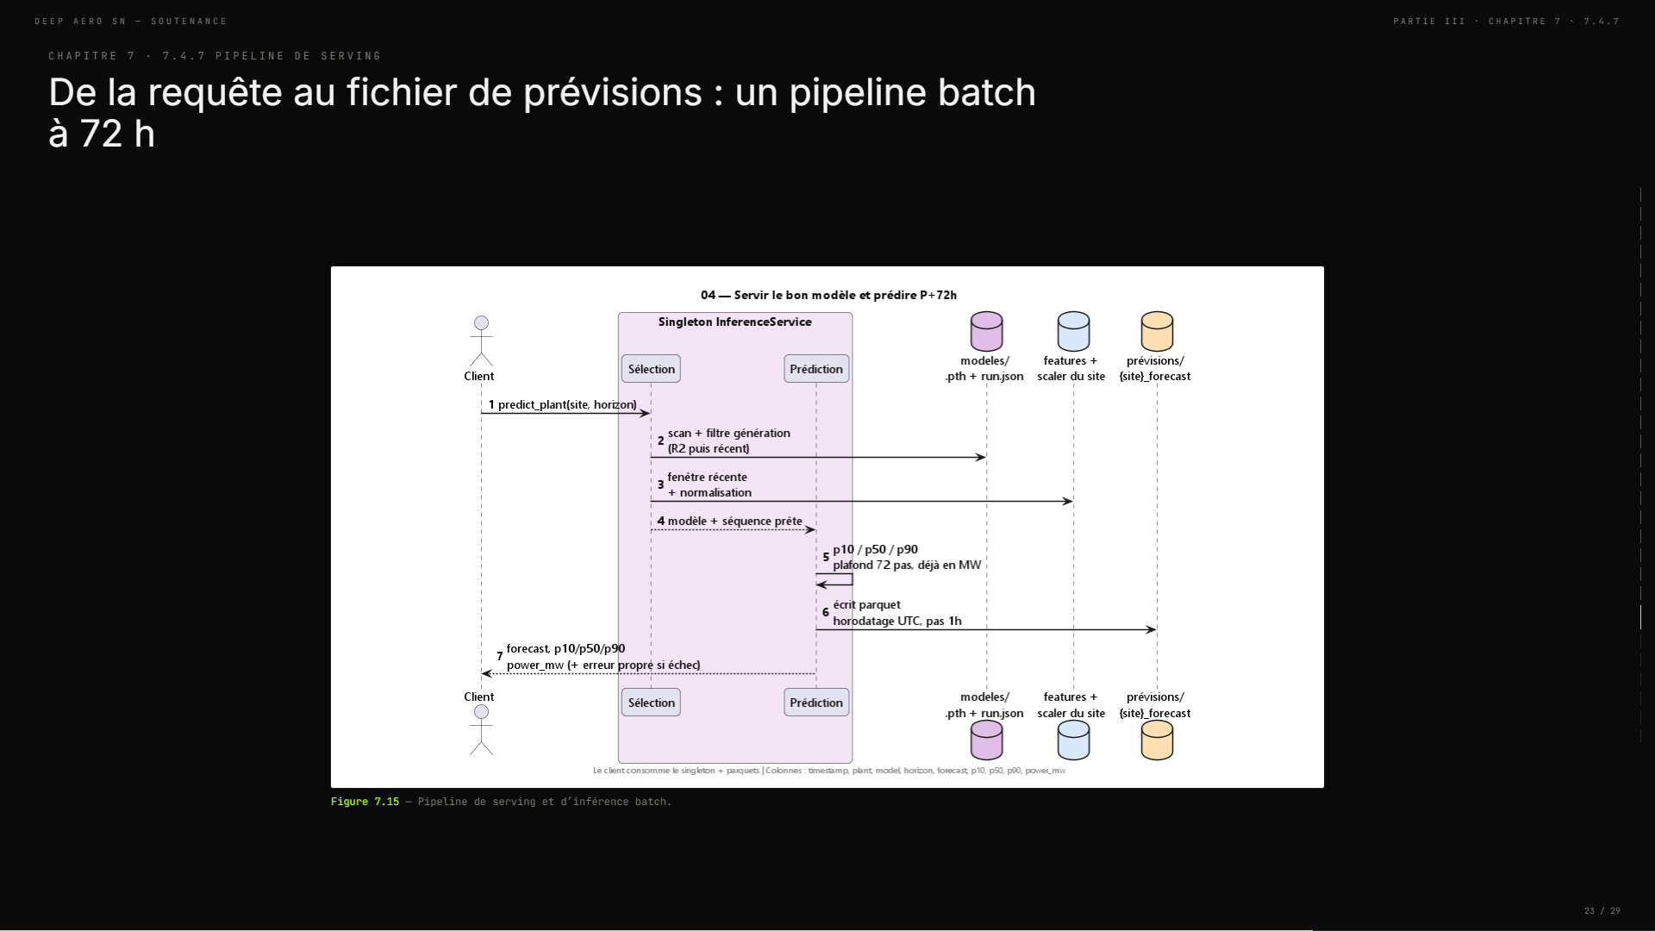
Notes:
Le pipeline de serving et d'inférence batch de la section 7.4.7, de la requête du client jusqu'au fichier de prévisions.

Slide 24
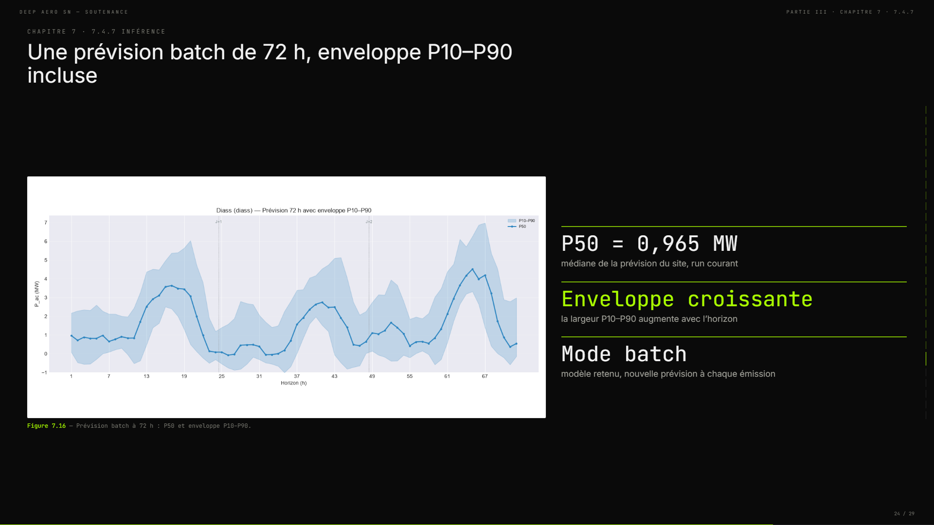
Notes:
Section 7.4.7 : l'inférence. Le pipeline sélectionne le modèle retenu, assemble les données jusqu'à la dernière heure disponible, ajoute les prévisions météo futures et produit en mode batch une prévision à 72 heures avec son enveloppe P10–P90. Sur le run courant, la médiane de la prévision du site vaut 0,965 mégawatt. L'enveloppe s'élargit avec l'horizon : c'est attendu, car la largeur est un quantile absolu des résidus de calibration.

Slide 25
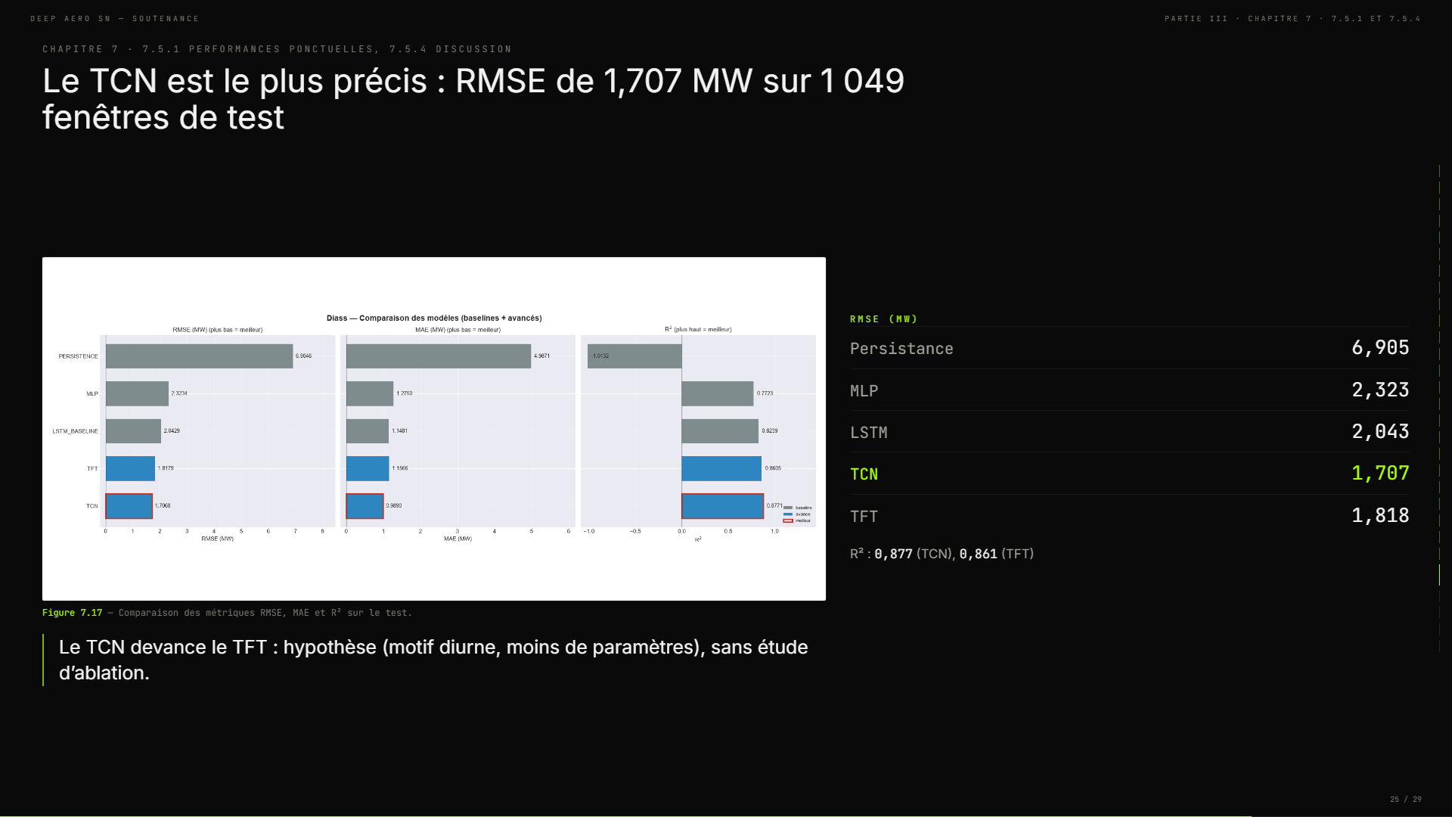
Notes:
Section 7.5 : les résultats, sur 1 049 fenêtres de test couvrant du 16 juillet au 28 août 2026. Le TCN est le plus précis : RMSE de 1,707 mégawatt, MAE de 0,989, R carré de 0,877. Le TFT le suit de près, avec 1,818 et un R carré de 0,861. Les repères sont nettement en retrait : la persistance est à 6,9 mégawatts. Le MAPE est très élevé pour tous car la production est presque nulle en début et fin de journée : je m'appuie donc sur le RMSE et le R carré. Que le TCN devance le TFT est une hypothèse : la convolution dilatée capte mieux le motif diurne et il a moins de paramètres, mais je n'ai pas mené d'étude d'ablation.

Slide 26
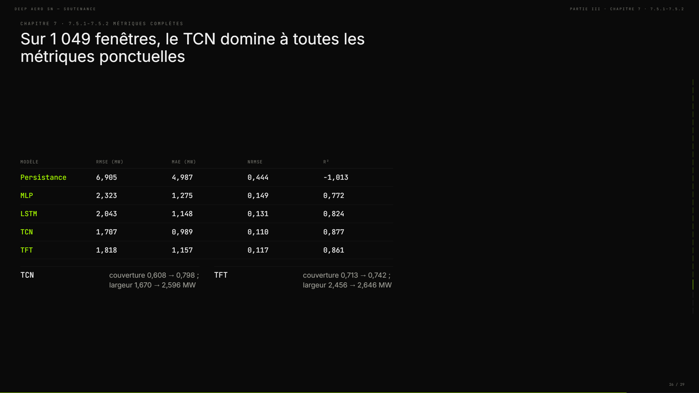
Notes:
les tableaux 7.10 et 7.11. Le R carré de la persistance est négatif, moins 1,013 : elle est pire que la moyenne sur ces séries très variables. Le MAPE n'est pas fiable près de zéro. Avant recalibrage, la couverture du TCN est de 0,608 pour une largeur de 1,670 mégawatt ; après CQR, 0,798 pour 2,596. Pour le TFT, 0,713 pour 2,456 avant, 0,742 pour 2,646 après.

Slide 27
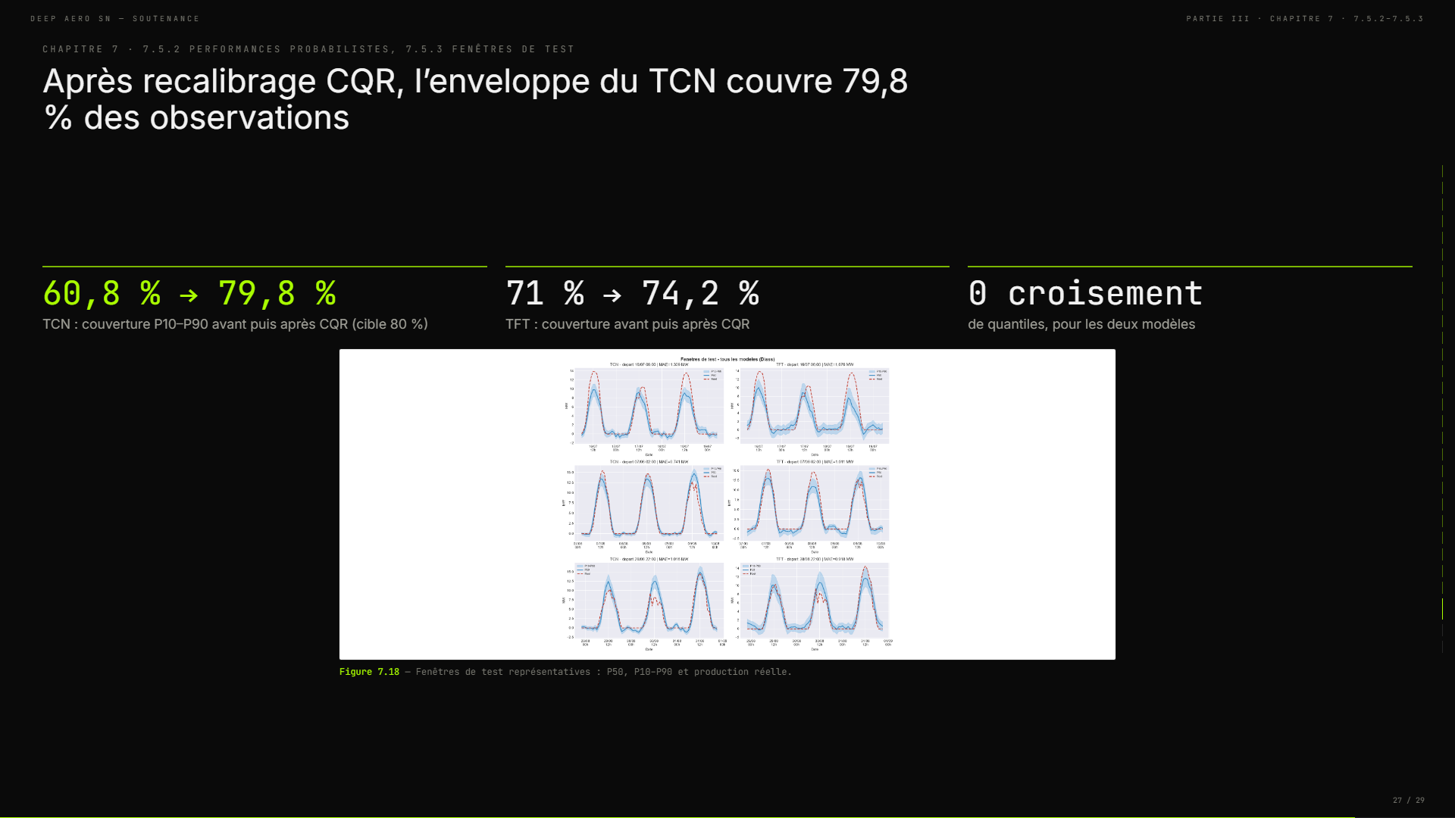
Notes:
Côté incertitude : avant recalibrage, la couverture P10–P90 du TCN n'est que de 60,8 %, ses quantiles bruts sont trop étroits. Après CQR elle atteint 79,8 %, proche de la cible de 80 %. Pour le TFT, la couverture passe d'environ 71 % à 74,2 %, un peu sous la cible. Le recalibrage a donc plus d'effet sur le TCN. Aucun croisement de quantiles n'apparaît. La figure montre des fenêtres de test représentatives : le TCN reproduit bien le cycle diurne et suit les variations rapides dues aux nuages, ses écarts les plus nets étant aux transitions jour–nuit.

Slide 28
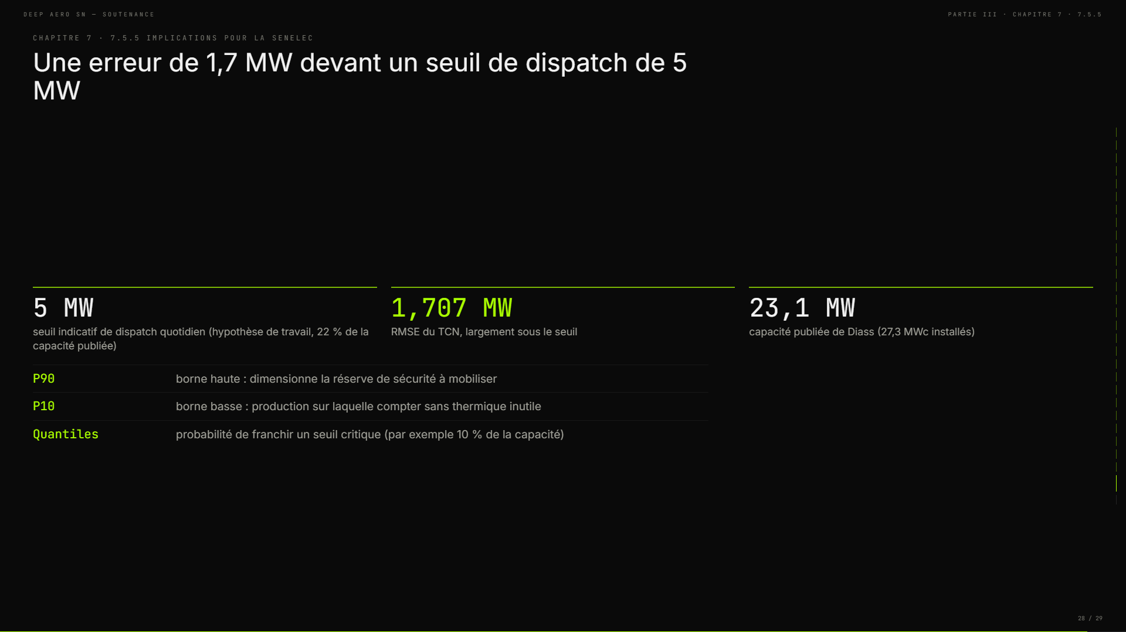
Notes:
Section 7.5.5 : que valent ces résultats pour la SENELEC ? Le réseau a peu de marge de manœuvre. Comme hypothèse de travail, je retiens un seuil indicatif de 5 mégawatts acceptable pour le dispatch quotidien, soit 22 % de la capacité publiée : les deux architectures le respectent largement, avec 1,7 pour le TCN. Concrètement, la borne haute P90 dimensionne la réserve de sécurité à mobiliser. La borne basse P10 indique la production sur laquelle on peut compter sans démarrer de thermique inutilement. Et la distribution des quantiles permet d'estimer la probabilité de franchir un seuil critique, ce que la seule prévision ponctuelle ne donne pas.

Slide 29
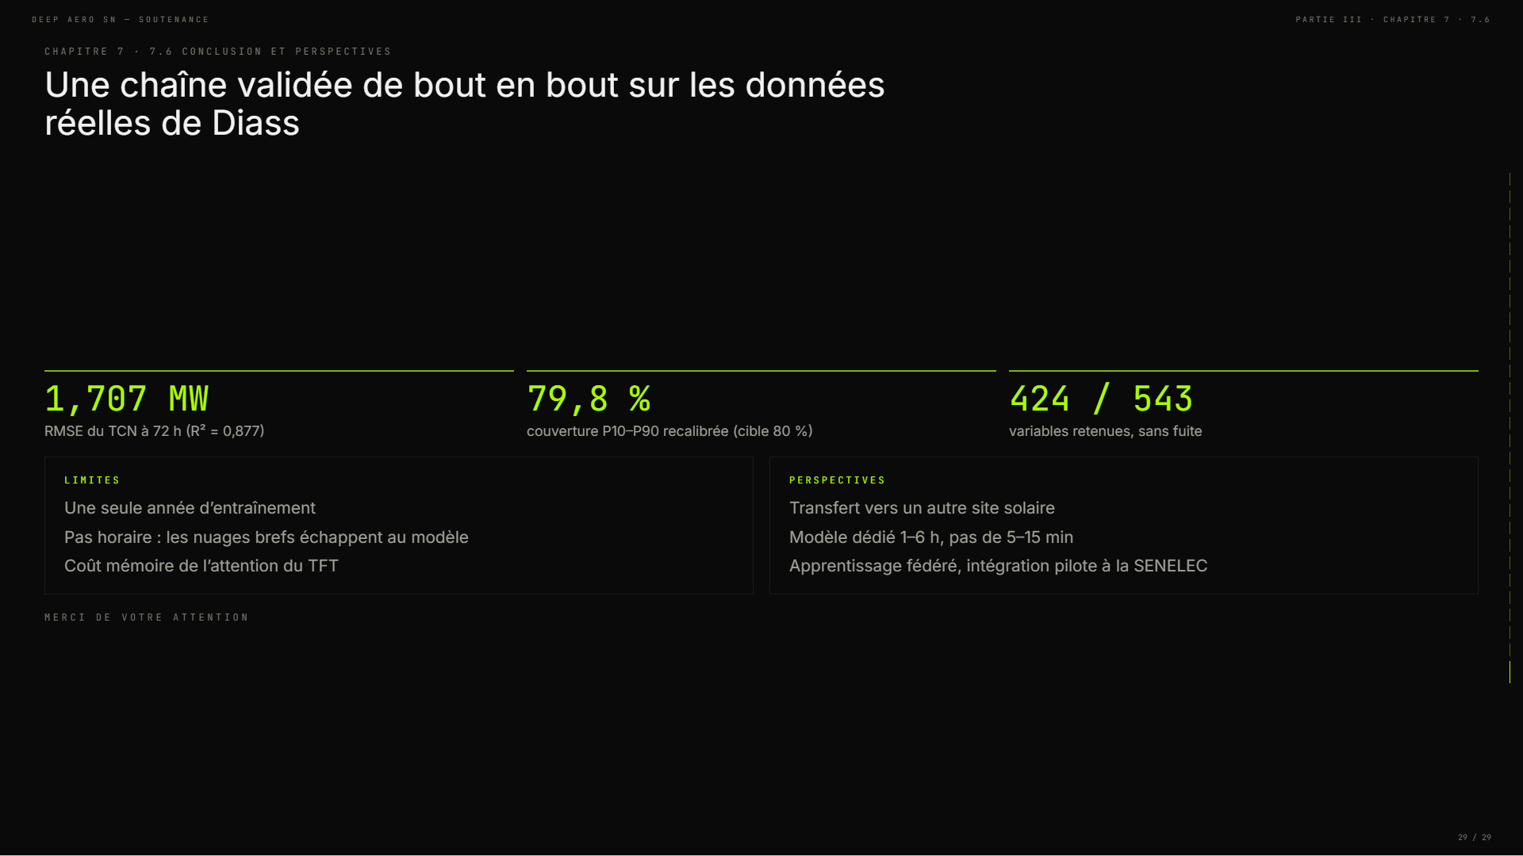
Notes:
En conclusion, l'étude de Diass valide la chaîne complète, de l'exploration des données à l'évaluation probabiliste. Le feature engineering fournit 543 variables dont 424 retenues. Le TCN devance légèrement le TFT en précision et en couverture calibrée, tandis que le TFT conserve une interprétabilité que le TCN n'offre pas. Deux limites : une seule année d'entraînement, donc la stabilité des hyperparamètres d'une saison à l'autre n'est pas garantie, et le pas horaire qui lisse les nuages de moins d'une heure et plafonne la précision à 72 heures ; à quoi s'ajoute le coût mémoire de l'attention du TFT. Trois prolongements : transférer le pipeline à un autre site, un modèle dédié aux horizons de 1 à 6 heures au pas de 5 à 15 minutes, et l'apprentissage fédéré. Sur le plan opérationnel, une intégration progressive à la gestion du réseau de la SENELEC, avec des phases pilotes sur Diass. Merci de votre attention.

